Slide 1



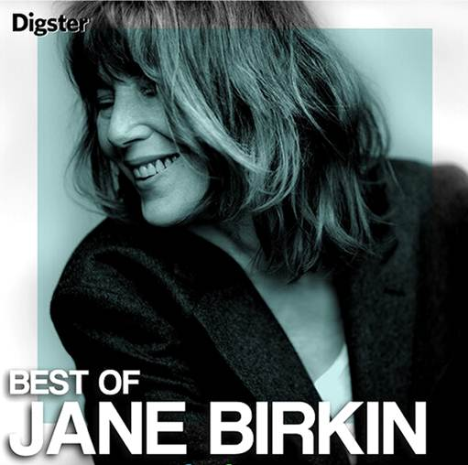





Slide 2
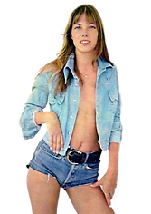
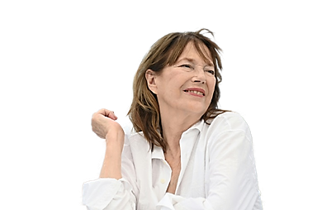
01. Jane Birkin - Les jeux interdits
02. Jane Birkin - Ta sentinelle
03. Jane Birkin Etienne Daho - Oh ! Pardon tu dormais…
04. Serge Gainsbourg Jane Birkin - Je t'aime moi non plus
05. Jane Birkin Serge Gainsbourg - La décadanse (Bande originale du film "Sex Shop")
06. Jane Birkin - Quoi
07. Jane Birkin - Ex-fan des sixties
08. Jane Birkin - Fuir le bonheur de peur qu'il ne se sauve
09. Jane Birkin - Di doo dah
10. Jane Birkin - La gadoue
11. Jane Birkin - Baby Alone In Babylone
12. Jane Birkin Mickey 3D - Je m'appelle Jane
13. Jane Birkin - Jane B. (D'après un prélude de Chopin)
14. Jane Birkin - Ballade de Johnny-Jane
15. Jane Birkin - Les dessous chics
16. Jane Birkin - La Javanaise
17. Franz Ferdinand Jane Birkin - A Song For Sorry Angel
18. Jane Birkin - Elisa
19. Jane Birkin - Le canari est sur le balcon
20. Jane Birkin - Lolita Go Home
21. Jane Birkin - Help camionneur (Album Version)
22. Jane Birkin - 18 - 39
23. Jane Birkin - L'aquoiboniste

Slide 3










